Slide 1
Debata oksfordzka
Państwowa Wyższa Szkoła Zawodowa w Głogowie
Instytut Medyczny – kierunek pielęgniarstwo, studia I stopnia
8.04.2022 r.

Slide 2
Nauczyciel akademicki przygotowujący studentów Propozycji dr n. o zdr. Dorota Milecka
Skład osobowy Debaty:
Marszałek -Aleksandra Świderska - studentka II roku
Sekretarz- Klaudia Pietrzak - studentka II roku
Przedstawiciele Propozycji:
Mówca 1- Daria Kościewicz- studentka II roku,
Mówca 2- Jan Walczuk- student I roku,
Mówca 3 Sandra Piątek- studentka III roku
Przedstawiciele Opozycji:
Mówca 1-Kamil Czyżewski- student II roku,
Mówca 2-Zuzanna Przybylska- studentka I roku
Mówca 3 -Zuzanna Przybylska- studentka I roku
Nauczyciel akademicki przygotowujący studentów Opozycji
dr n. med.
Edyta Kędra

Slide 3
.
Witam PUBLICZNOŚĆ

Slide 4
Zadanie publiczności: udział w dyskusji oraz głosowanie
Główne zadanie Debaty Oksfordzkiej:
DYSKUSJA NAD TEZĄ
Debatuje strona Propozycji, mająca za zadanie przekonać publiczność do słuszności zaproponowanej tezy oraz strona
Opozycji, której celem jest podważenie
i obalenie tezy.
.

Slide 5
Siła argumentacji:
Przedstawiciele Opozycji i Propozycji wchodzą w swoja Role, co nie oznacza, że przedstawiają swoje osobiste poglądy, podobnie Publiczność powinna wyjść poza własne opinie, skupiając się na sile argumentacji Opozycji lub Propozycji.
To właśnie siła argumentacji przedstawianej przez Strony Debaty, powinna decydować o wyborze Opozycji lub Propozycji.

Slide 6
Sprawowanie opieki pielęgniarskiej metodą procesu pielęgnowania w odniesieniu do modelu tradycyjnego jest najlepszą metodą opieki nad pacjentem i jego środowiskiem
Główna Teza

Slide 7
Zadania Marszałka:
Przebieg Debaty Oksfordzkiej ( 3 mówców Propozycji i 3 Opozycji):
Propozycja – mówca 1 | Wprowadzenie do tezy debaty oraz podanie kilku argumentów; | 5 min.
Opozycja – mówca 1 | Wprowadzenie do tezy debaty oraz podanie kilku argumentów; | 5 min.
Głosowanie Publiczności | Marszałek | 2 min.
Ogłoszenie wyniku głosowania | Marszałek
Propozycja Mówca 2 | Rozwinięcie argumentacji , uwzględniającej argumenty przeciwników; | 5 min.
Opozycja Mówca 2 | rozwinięcie argumentacji, uwzględniającej argumenty przeciwników; | 5 min.
Propozycja Mówca 3 | Podważenie argumentacji strony przeciwnej | 5 min.
Opozycja Mówca 3 | Podważenie argumentacji strony przeciwnej | 5 min.
prowadzi całą debatę, czuwa nad jej sprawnym przebiegiem

Slide 8
Zadania Sekretarza:
Propozycja Mówca 1 | Podsumowanie całej argumentacji Propozycji | 5 min.
Opozycja Mówca 1 | Podsumowanie całej argumentacji Opozycji | 5 min.
Udzielenie głosu Publiczności Mówca Ochotnik | Marszałek | 20 minut ( Jedno wystąpienie nie dłużej niż 2 min.)
Głosowanie Publiczności, krótkie podsumowanie debaty i ogłoszenie wyniku głosowania | Marszałek | 5 min.
Podziękowanie Uczestnikom debaty oraz Publiczności | Marszałek | 2 min.
Sformułowanie konkluzji/wniosku - jako tematu do działań praktycznych oraz być może tematu kolejnej debaty oksfordzkiej w przyszłym roku. | Marszałek oraz Sekretarz Debaty
Zamknięcie spotkania. Podziękowanie Prowadzącym Debatę i Osobom uczestniczącym w organizacji debaty np. Nauczycielom akademickim biorącym udział w przygotowaniu Mówców | Dyrektor Instytutu Medycznego PWSZ w Głogowie -Dorota Milecka
Artykuł o debacie | Marszałek, Sekretarz Debaty oraz Rzecznik Prasowy PWSZ
pełni funkcję pomocnika Marszałka. Informuje przez określony znak
o zbliżającym
się końcu przemowy (30 sekund przed końcem) oraz jej zakończeniu

Slide 9
Po wystąpieniach Głównych Mówców, może zabrać głos- Mówca ochotnik
Osoba z sali, która pragnie zabrać głos, wstaje lub podnosi rękę by zwrócić na siebie
uwagę Marszałka, który jako jedyny ma prawo udzielić głosu.
Po udzieleniu głosu przez Marszałka osoba ta – zanim rozpocznie wystąpienie – ma obowiązek podać Sekretarzowi imię i nazwisko.
Podobnie jak w przypadku głównych mówców, w części debaty poświęconej wystąpieniom widzów zwolennicy obu stron zabierają głos naprzemiennie.
Członkowie publiczności mają na swoje wystąpienie do 2 minut;

Slide 10
W czasie wystąpień Mówców Głównych mogą wystąpić WTRĄCENIA
W czasie każdego wystąpienia każdy Słuchacz (a zatem zarówno członkowie publiczności, jak i główni mówcy) ma prawo zażądać głosu, wstając z miejsca, unosząc rękę i mówiąc słowo „Pytanie” bądź „Informacja”.
Mówca ma prawo odmówić wtrącenia,
np. mówiąc „Nie, dziękuję”,
Wykonując znaczący gest albo wręcz zignorować
zgłaszającego chęć wtrącenia.
Osoba taka ma wówczas obowiązek usiąść bez słowa.
Osoba Wtrącająca może w ciągu paru sekund wypowiedzieć nie dłużej niż dwa-trzy zdania, ustosunkowując się do argumentu mówcy, kwestionując jego wnioski lub zadając mu pytanie.

Slide 11
Czy są jakieś pytania?

Slide 12
Wprowadzenie do Debaty
PROPOZYCJA
OPOZYCJA
Opieka nad pacjentem –metoda oparta na procesie pielęgnowania
( nowoczesne pielęgnowanie).
Opieka holistyczna, zindywidualizowana.
„ Proces pielęgnowania jest systematycznym stosowaniem metody rozwiązywania problemów skierowanych na fizyczne, psychiczne i społeczne problemy jednostki, rodziny lub środowiska”
1.Górajek- Jóźwik J. Proces Pielęgnowania. Model samodzielnego, całościowego i ciągłego pielęgnowania. Skrypt dla studentów Wydziału Pielęgniarskiego, Akademia Medyczna, Lublin 1989 r.
Opieka nad pacjentem – metoda tradycyjna
1. Pielęgnowanie podporządkowane decyzji lekarza
2. Pielęgnowanie podporządkowane specjalizacji czynnościowej pielęgniarki
3. Pielęgnowanie podporządkowane decyzji lekarza i specjalizacji czynnościowej pielęgniarki
1. Górajek - Jóźwik J. Proces Pielęgnowania. Model samodzielnego, całościowego i ciągłego pielęgnowania. Skrypt dla studentów Wydziału Pielęgniarskiego, Akademia Medyczna, Lublin 1989 r.

Slide 13
Proces Pielęgnowania
„ Jest racjonalnym, opartym na przesłankach naukowych postępowaniem pielęgniarki wobec pacjenta, rodziny lub innej niż rodzina grupy społecznej”
Etapy Procesu Pielęgnowania:
I. Etap- rozpoznanie stanu pacjenta i jego środowiska ( poprzedzony zebraniem danych o pacjencie i jego środowisku i zakończony postawieniem diagnozy pielęgniarskiej)
II. Etap-planowanie opieki nad pacjentem i jego środowiskiem ( w tym ustalanie celów opieki)
III. Etap- Realizowanie planu opieki
IV. Etap- ocenianie uzyskanych wyników ( zakończone sformułowaniem jednoznacznej oceny)
2. Górajek- Jóźwik J. Istota pielęgnowania zindywidualizowanego. W: Ślusarska B, Zarzycka D, Zahradniczek K.( red.). Podstawy Pielęgniarstwa. Założenia teoretyczne. Tom1. Warszawa: PZWL; 2011. str. 239-249.
Metody gromadzenia informacji o pacjencie dla potrzeb pielęgnowania:
1. Obserwacja
2. Wywiad
3.Analzia dokumentów
4. Pomiar
3. Marć M. Gromadzenie informacji o pacjencie i jego rodzinie. W: Ślusarska B, Zarzycka D, Zahradniczek K.( red.). Podstawy Pielęgniarstwa. Założenia teoretyczne. Tom I. Warszawa: PZWL; 2011. str. 250-285.

Slide 14
Pielęgnowanie tradycyjne
1. Pielęgnowanie podporządkowane decyzji lekarza. Rolą pielęgniarki jest współudział w programie leczenia pacjenta ( głównie wykonywanie zleceń lekarskich
2. Pielęgnowanie podporządkowane specjalizacji czynnościowej pielęgniarki. W tym modelu każda pielęgniarka na oddziale jest odpowiedzialna za pewne z góry ustalone i „ przypisane” jej czynności np. będzie pielęgniarka od opatrunków, wstrzyknięć dożylnych, drobnych zabiegów pielęgniarskich itd. Pacjent podzielony zostaje na części, fragmenty, z których niemal każdy stanowi przedmiot zainteresowania innej pielęgniarki.
3. Pielęgnowanie podporządkowane decyzji lekarza i specjalizacji czynnościowej pielęgniarki. Połączenie dwóch wyżej opisanych sposobów pracy pielęgniarskiej.
4. Górajek - Jóźwik J. Ogólna charakterystyka wzorów pielęgnowania. W: Ślusarska B, Zarzycka D, Zahradniczek K.( red.). Podstawy Pielęgniarstwa. Założenia teoretyczne. Tom 1. Warszawa: PZWL; 2011. p. 221-238.
1. W pielęgnowaniu tradycyjnym pielęgniarka występuje bardziej w charakterze pomocnika lekarza niż osoby przygotowanej merytorycznie i praktycznie do samodzielnego i niezależnego pielęgnowania.
2. Działania pielęgniarki podporządkowane są temu, co wynika z diagnozy lekarskiej, stawiają pielęgniarkę na pozycji osoby „ przypisanej” do choroby- a nie do zdrowia, do lekarza- a nie do podmiotu opieki.
4. Górajek - Jóźwik J. Ogólna charakterystyka wzorów pielęgnowania. W: Ślusarska B, Zarzycka D, Zahradniczek K.( red.). Podstawy Pielęgniarstwa. Założenia teoretyczne. Tom 1. Warszawa: PZWL; 2011. str. 221-238.

Slide 15
Sprawowanie opieki pielęgniarskiej metodą procesu pielęgnowania w odniesieniu do modelu tradycyjnego jest najlepszą metodą opieki nad pacjentem i jego środowiskiem
Główna Teza

Slide 16
Propozycja – Mówca 1-Daria
Główne argumenty Propozycji za procesem pielęgnowania:
Obowiązujące prawo:
Ustawa o zawodach pielęgniarki i położnej m.in. artykuł mówiący o tym, że zawód pielęgniarki jest zawodem samodzielnym oraz kolejne art., że wykonywanie zawodu polega na rozpoznawaniu problemów pielęgnacyjnych pacjentów; planowaniu i sprawowaniu opieki pielęgnacyjnej nad pacjentami
Kodeks Etyki Zawodowej pielęgniarki i położnej Rzeczpospolitej Polskiej m.in. pielęgniarka jest odpowiedzialna za podjęte przez siebie działania wynikające z procesu pielęgnowania
Rozporządzenia Ministra Zdrowia w sprawie rodzajów, zakresu i wzorów prowadzenia dokumentacji medycznej oraz sposobu jej przetwarzania- obowiązek prowadzenia Karty Indywidualnej Opieki Pielęgniarskiej
Standardy Centrum Monitorowania Jakości w Ochronie zdrowia m. in. standard mówiący o zakresie oceny pielęgniarskiej oraz konieczności jej dokonywania pod koniec każdego dyżuru wobec każdego pacjenta
Standard Kształcenia przygotowujący do wykonywania zawodu pielęgniarki, zawiera treści jednoznacznie wskazujące, że studenci pielęgniarstwa są przygotowywani do opieki nad pacjentem metodą procesu pielęgnowania w tym praca dyplomowa na poziomie licencjackim oparta jest na metodzie indywidualnego przypadku
Wprowadzenie do tezy debaty oraz podanie kilku argumentów;

Slide 17
Propozycja – Mówca 1-Daria
Główne argumenty Propozycji c.d. za procesem pielęgnowania:
2. Opieka holistyczna i zindywidualizowana
3. Minimalizacja błędów jatrogennych, zdarzeń niepożądanych, zakażeń szpitalnych
4. Jednoznaczna odpowiedzialność pielęgniarki – opieka spersonalizowana w myśl zasady „ mój pacjent-moja pielęgniarka”
5. Opieka pielęgniarska opierająca się na poznaniu chorego, rozpoznaniu problemów pielęgnacyjnych/potrzeb/stanów zdrowia- słowem ustaleniu diagnozy pielęgniarskiej, planowaniu opieki, realizowaniu i ocenianiu podejmowanych działań wobec chorego, co oznacza, że oparta jest na przesłankach naukowych, a nie jak to ma miejsce w przypadku modelu tradycyjnego, gdzie praca pielęgniarki polega głównie na realizacji zleceń lekarskich czy też i /lub podziale czynności na poszczególne pielęgniarki
6. Wzrost zaufania pacjentów, wzrost satysfakcji pacjentów oraz wzrost satysfakcji samych pielęgniarek
Wprowadzenie do tezy debaty oraz podanie kilku argumentów;

Slide 18
Opozycja – Mówca 1-Kamil
Główne argumenty Opozycji- przeszkody w prowadzeniu procesu pielęgnowania:
Braki personelu pielęgniarskiego uniemożliwiające pracę metodą procesu pielęgnowania ( trudność w podziale pacjentów na daną grupę pielęgniarek)
Braki w umiejętnościach pielęgniarek, nie wszystkie pielęgniarki przygotowane są do holistycznej opieki ( jeśli wcześniej pracowały w modelu tradycyjnym- pielęgnowanie podporządkowane decyzji lekarza i/lub pielęgnowanie podporządkowane specjalizacji czynnościowej pielęgniarki)
Zła/ niewystarczająca współpraca w zespołach interdyscyplinarnych. Niechęć lekarzy do samodzielności pielęgniarek i prowadzonego przez nie procesu pielęgnowania
Źle/ Niedostatecznie przygotowane stanowiska pracy np. niedostatki w liczbie wózków zabiegowych, pielęgnacyjnych itd. uniemożliwiają podział pielęgniarek na grupy pacjentów
Brak informatyzacji pielęgniarskich stanowisk pracy ( co utrudnia prowadzenie dokumentacji procesu pielęgnowania)
Braki w legislacji np. brak przepisów prawa jednoznacznie wskazujących na zawartość dokumentacji prowadzonej przez pielęgniarki. Brak wdrożenia klasyfikacji ICNP co bardzo obciąża pielęgniarki w zakresie dokumentowania opieki pielęgniarskiej
Niechęć pielęgniarek do przejmowania odpowiedzialności w tak trudnych warunkach pracy
Niechęć do podejmowania nauki do wykonywania zawodu pielęgniarki przez młodzież
Niechęć polskich rodziców do tego, żeby ich dziecko wybrało zawód pielęgniarki
Wprowadzenie do tezy debaty oraz podanie kilku argumentów;

Slide 19
Marszałek ogłasza głosowanie: Kto jest za Tezą ?
Głosowanie Publiczności
Kto przeciw Tezie ?
Kto wstrzymuje się od głosu?

Slide 20
Organizacja Sali do Debaty Oksfordzkiej
Strony Debaty
Publiczność niezdecydowana
Publiczność za Tezą
Publiczność przeciw Tezie

Slide 21
Podsumowanie pierwszego głosowania
Za Tezą-7
Przeciw Tezie-11
Niezdecydowani-0

Slide 22
Propozycja – Mówca 2-Jan
Standardy Centrum Monitorowania Jakości w Ochronie zdrowia
m. in. standard mówiący o zakresie oceny pielęgniarskiej oraz konieczności jej dokonywania pod koniec każdego dyżuru wobec każdego pacjenta.
Standard OS2. ( Ocena stanu pacjenta)
W szpitalu określono zakres oceny pielęgniarskiej:
Ocena pielęgniarska powinna dotyczyć każdego hospitalizowanego pacjenta i stanowić podstawę do określenia problemów pielęgnacyjnych oraz planu opieki. Elementami oceny pielęgniarskiej jest także ocena stanu psychicznego i społecznego pacjenta. Historia pielęgnowania powinna stanowić integralną część historii choroby pacjenta. Szpital powinien określić częstotliwość dokonywania oceny.
Sprawdzenie:
-przegląd dokumentacji szpitala
Przegląd dokumentacji medycznej
Wywiad z personelem
5. Program Akredytacji. Szpitale. Zestaw Standardów. Centrum Monitorowania Jakości w Ochronie Zdrowia. Kraków 2016.
Rozwinięcie argumentacji , uwzględniającej argumenty
przeciwników;

Slide 23
Propozycja – Mówca 2-Jan
Standard Centrum Monitorowania Jakości
OS 5. Dokumentacja medyczna pacjenta powinna zawierać:
OS5.10. Ocenę pielęgniarską.
Ocena pielęgniarska powinna być wykonywana pod koniec każdego dyżuru i dotyczyć uzyskanych efektów pielęgnowania. Stanowi istotne źródło informacji o pacjencie, pozwalające na modyfikowanie planu opieki.
Sprawdzenie:
Przegląd dokumentacji medycznej
Wywiad z personelem
5. Program Akredytacji. Szpitale. Zestaw Standardów. Centrum Monitorowania Jakości w Ochronie Zdrowia. Kraków 2016.
Rozwinięcie argumentacji , uwzględniającej argumenty
przeciwników;

Slide 24
Propozycja – Mówca 2-Jan
Proces pielęgnowania a jakość opieki pielęgniarskiej:
W badaniu Kózki i wsp.
Pielęgniarki, które planowały opiekę, tworzyły lub aktualizowały plan opieki oraz prowadziły dokumentację opieki pielęgniarskiej, oceniały jakość opieki na wyższym poziomie.
6. Kózka M, Gabryś T, Piotr Brzyski P, i wsp. Wybrane czynniki determinujące ocenę jakości opieki pielęgniarskiej w szpitalach pełniących stały dyżur. Wyniki projektu RN4CAST. Zdrowie Publiczne i Zarządzanie. 2012; 10 (B): 277–287.
Rozwinięcie argumentacji , uwzględniającej argumenty
przeciwników;

Slide 25
Propozycja – Mówca 2. Jan Rozwinięcie argumentacji , uwzględniającej argumenty przeciwników
Proces pielęgnowania
Pielęgniarstwo tradycyjne
Pacjent, pielęgniarka aktywni
Diagnoza pielęgniarska
Opieka pielęgniarska oparta na diagnozie pielęgniarskiej
Zachowana ciągłość opieki i indywidualne podejście do chorego
W opiece nad chorym uwzględniony udział jego rodziny/bliskich
Wysokie kompetencje i uprawnienia pielęgniarek ( w tym możliwość korzystania z rozporządzenia o czynnościach wykonywanych samodzielnie bez zlecenia lekarza)
Samodzielność wykonywania zawodu motywuje wręcz wymusza dokształcanie zawodowe
Odpowiedzialność indywidualna za opiekę nad chorym
Dokumentowanie swoje działalności – dokumentacja procesu pielęgnowania
7. Adamczyk K. Metoda pracy a procedury i standardy opieki pielęgniarskiej – znaczenie w zapewnieniu jakości. Pielęgniarstwo Polskie nr 8. Poznań: Wydawnictwo Akademii Medycznej im. Karola Marcinkowskiego; 1999. str. 19-26.
Pacjent, pielęgniarka pasywni
Diagnoza lekarska
Opieka pielęgniarska wykonywana w sposób rutynowy i intuicyjny
Brak ciągłości opieki i indywidualnego podejścia
Opieka sprawowana bez udziału pacjenta i jego rodziny
Małe kompetencje pielęgniarki i niska samodzielność zawodowa ( wręcz jej brak)
Brak motywacji do dokształcania oraz brak możliwości jej wykorzystania w pracy zawodowej
Odpowiedzialność zbiorowa
Brak dokumentacji pracy pielęgniarskiej. Jedynie dokumentowane jest wykonanie zleceń lekarskich
7. Adamczyk K. Metoda pracy a procedury i standardy opieki pielęgniarskiej – znaczenie w zapewnieniu jakości. Pielęgniarstwo Polskie nr 8. Poznań: Wydawnictwo Akademii Medycznej im. Karola Marcinkowskiego; 1999. str. 19-26.

Slide 26
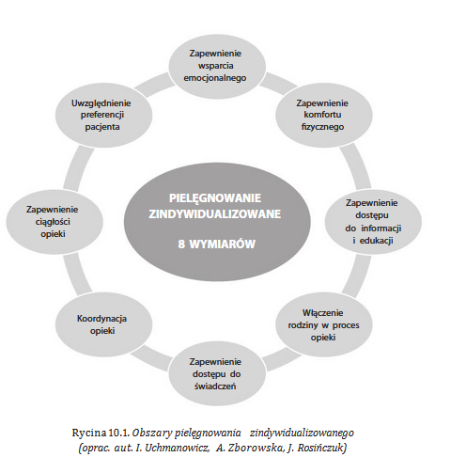
Propozycja – Mówca 2 -Jan
8.Uchmanowicz I, Rosińczuk J, Kilańska D. Pielęgnowanie zindywidualizowane- umiejętności złożone i krytyczne myślenie. W: Podstawy Pielęgniarstwa. Założenia koncepcyjno-empiryczne opieki pielęgniarskiej. Tom 1. Warszawa: PZWL; 2017. str. 264-271.
Rozwinięcie argumentacji , uwzględniającej argumenty
przeciwników;

Slide 27
Opozycja – Mówca 2-Zuzanna
Niedobory personelu pielęgniarskiego a jakość opieki: przyczyna złej jakości nie leży w metodzie opieki ale w zbyt małej liczbie pielęgniarek:
Wynik badania naukowego:
W badaniu przeprowadzonym przez Leńczuk-Gruba i wsp. w opinii 77,3% respondentów ( pielęgniarek i pielęgniarzy) główną przyczyną zdarzeń niepożądanych jest zbyt mała ilość personelu pielęgniarskiego oraz przeciążenie pracą. Najwięcej pielęgniarek (29,1%) przyznało się do przygotowania i podania leku bez zlecenia lekarza. Najważniejsze działanie prewencyjne zdarzeń niepożądanych w opinii badanych to większa obsada personelu przypadającego na pacjenta.
9. Leńczuk-Gruba A, Dziedzic B, Żurawska. Zdarzenia niepożądane – trudny problem w praktyce pielęgniarki chirurgicznej. Pielęgniarstwo Chirurgiczne i Angiologiczne. 2020;14(1):7-11.
Rozwinięcie argumentacji , uwzględniającej argumenty
przeciwników;

Slide 28
Opozycja – Mówca 2-Zuzanna
Niedobory kadrowe- Katastrofa kadrowa Raport Naczelnej Izby Pielęgniarek i Położnych – Maj 2021 r.
Struktura wieku zatrudnionych pielęgniarek i położnych:
1. Rozkład struktury wieku w zawodzie pielęgniarki i położnej wskazuje na brak zastępowalności pokoleń.
2. Największy liczbowo przedział wiekowy wśród pielęgniarek to 51–60 lat, który obejmuje 83 129 pielęgniarek, co stanowi 35,8% liczby zatrudnionych. Należy podkreślić, że mimo nabycia uprawnień emerytalnych ciągle pracuje w zawodzie aż 63 120 pielęgniarek (przedziały 61–70 i przedział pow. 70 lat). Stanowi to 27,2% ogółu zatrudnionych.
10. Naczelna Izba Pielęgniarek i Położnych. Katastrofa kadrowa pielęgniarek i położnych raport Naczelnej Izby Pielęgniarek i Położnych [Internet]. NIPIP. 2021 [cytowano 2.04.2022]. Dostęp: https://nipip.pl/raport2021/
Rozwinięcie argumentacji , uwzględniającej argumenty
przeciwników;

Slide 29
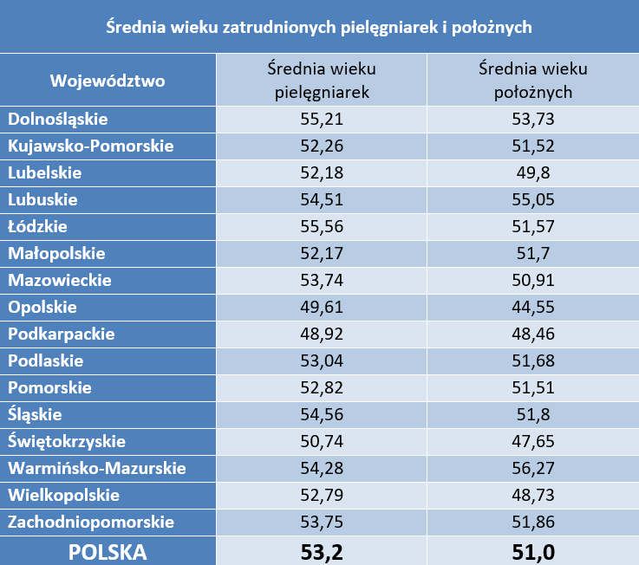
Opozycja – Mówca 2-Zuzanna
Niedobory kadrowe- Katastrofa kadrowa Raport Naczelnej Rady Pielęgniarek i Położnych.
Średnia wieku pielęgniarek w Polsce wynosi 53,2 lata
Rozwinięcie argumentacji , uwzględniającej argumenty
przeciwników;

Slide 30
Opozycja – Mówca 2- Zuzanna
Niedobory kadrowe- Katastrofa kadrowa Raport Naczelnej Rady Pielęgniarek i Położnych
Wnioski
1. Sytuacja kadrowa przedstawiona w raporcie wymaga podjęcia pilnych działań. Rekomendacje Naczelnej Izby Pielęgniarek i Położnych
2. Niezbędnym jest zwiększenie liczby osób uzyskujących prawo wykonywania zawodu pielęgniarki lub położnej.
3. Aby utrzymać obecny wskaźnik 5,2 na 1 tys. mieszkańców konieczne jest zwiększenie liczby absolwentów z ok 5,6 tys. do 10 tys. rocznie.
Na kierunkach pielęgniarstwo i położnictwo należy kształcić 20 tys. osób rocznie, aby zrealizować założenia wskazane w Polityce Wieloletniej Państwa na rzecz Pielęgniarstwa i Położnictwa w Polsce przyjętej przez Rząd RP. Dokument ten wskazuje na konieczność podjęcia działań zmierzających do osiągnięcia w Rzeczypospolitej Polskiej wskaźnika liczby pielęgniarek na poziomie średniego wskaźnika OECD (9,4 dla 2016 r.) w okresie 15 lat.
Rozwinięcie argumentacji , uwzględniającej argumenty
przeciwników;

Slide 31
Opozycja – Mówca 2-Zuzanna
Niedobory kadrowe- Katastrofa kadrowa Raport Naczelnej Rady Pielęgniarek i Położnych
Prognoza liczby pielęgniarek i położnych do 2030 r.:
„ Prognozę liczby pielęgniarek i położnych przygotowano w oparciu o liczbę osób, które nabędą uprawnienia emerytalne w latach 2021–2030 oraz na postawie liczby osób uzyskujących prawo wykonywania zawodu. Dla potrzeb raportu założono, iż liczba osób uzyskujących prawo wykonywania zawodu będzie wynosiła tyle samo, co w 2020 r., czyli 5693 osoby. Założono także, iż 100% osób uzyskujących prawo wykonywania zawodu podejmie pracę w zawodzie. Ponieważ populacja mężczyzn w obu zawodach stanowi ok. 2% dla potrzeb tej analizy przyjęto założenie, iż nabywają uprawnienia emerytalne w wieku 60 lat.”
Mimo tak optymistycznego założenia, prognoza wskazuje, iż do 2025 r. liczba zatrudnionych pielęgniarek i położnych zmniejszy się o 16 761, a do 2030 r. o 36 293.
Rozwinięcie argumentacji , uwzględniającej argumenty
przeciwników;

Slide 32
Opozycja – Mówca 2-Zuzanna
Wypowiedź Wiceprezes Naczelnej Rady Pielęgniarek i Położnych Marioli Łodzińskiej
„ Do systemu nie wchodzi tyle pielęgniarek, ile powinno. Rokrocznie ok. 10 tys. pielęgniarek nabywa prawa emerytalne. Żeby utrzymać status quo, powinno ich wchodzić do systemu 10 tys. W tym roku prawo wykonywania zawodu odebrało 6,8 tys., to jest zdecydowanie więcej niż w roku poprzednim, kiedy było to 5,5 tys. pielęgniarek, natomiast do systemu weszło tylko 2,35 tys. Pytanie, gdzie jest cała reszta – mówi wiceprezeska NIPiP. – To pytanie powinno nurtować Ministerstwo Zdrowia i osoby decyzyjne w tym kraju, ponieważ Polski nie stać jest na kształcenie tak drogich kadr, jakimi są pielęgniarki i położne.”
11.https://biznes.newseria.pl/news/dramatycznie-niska-liczba,p640144636 ( dostęp 2.04.22 r. )
Rozwinięcie argumentacji , uwzględniającej argumenty
przeciwników;

Slide 33
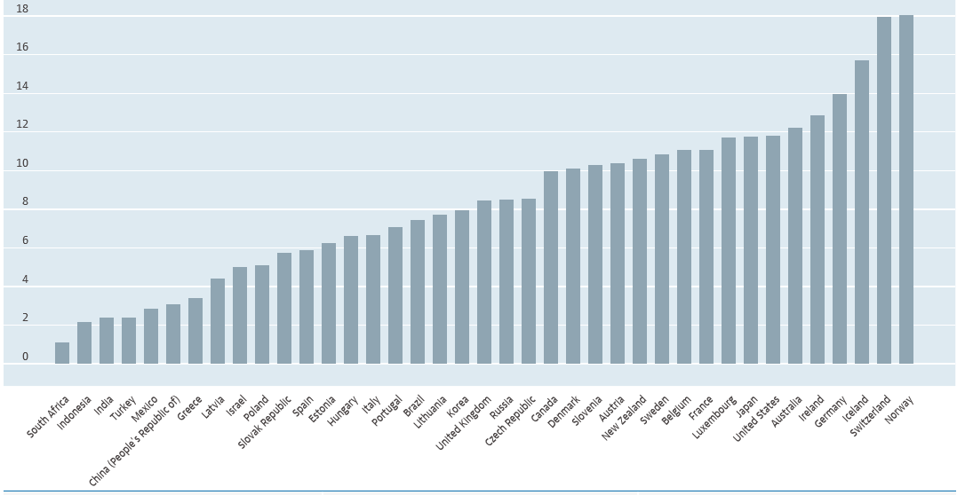
Opozycja – Mówca 2-Zuzanna
Rozwinięcie argumentacji , uwzględniającej argumenty
przeciwników;
RAPORT OECD z 2021 r.
Polska 5,1 pielęgniarki na 1tys. mieszkańców/w 2017 r.
Norwegia 18,1/1 tys. mieszkańców/2020 r.
12. OECD –Organizacja Współpracy Gospodarczej i Rozwoju- Organization for Economic Cooperation and Development. Wskaźnik zatrudnienia pielęgniarek. https://data.oecd.org/healthres/nurses.htm ( dostęp 2.04.22 r. )

Slide 34
Opozycja – Mówca 2-Zuzanna
Proces pielęgnowania w praktyce:
W doniesieniu na temat „ Proces Pielęgnowania w praktyce zawodowej” autor artykułu, dzieli się swoimi spostrzeżeniami na temat efektów wdrażania procesu pielęgnowania w szpitalu w Częstochowie.
M.in. W trakcie wdrażania procesu pielęgnowania pojawiły się przeszkody część pielęgniarek niechętnie odniosą się do zmian z powodu czasochłonności prowadzenia obszernej dokumentacji i małej ilości czasu, jaka pozostawała na bezpośrednią opiekę nad pacjentem. Poza tym pielęgniarki miały obawy przed samodzielnym podejmowaniem decyzji i odpowiedzialnością związaną ze sprawowaniem opieki oraz z powodu braku akceptacji wprowadzanych zmian przez środowisko pielęgniarskie.
13. Skowron W. Proces Pielęgnowania w praktyce pielęgniarskiej. Magazyn Pielęgniarki i Położnej. 2012; nr 1-2.
Rozwinięcie argumentacji , uwzględniającej argumenty
przeciwników;

Slide 35
Opozycja – Mówca 2- Zuzanna
Polacy niechętni karierze w pielęgniarstwie
Jak wynika z badań YouGov, 33% polskich rodziców zadeklarowało, że nie byłoby zadowolonych, gdyby ich dziecko chciało zostać pielęgniarką czy pielęgniarzem. Jest to najwyższy odsetek negatywnych odpowiedzi spośród 16 krajów ( 22 tysiące uczestników badania), biorących udział w badaniu. Ponadto tylko czterech na dziesięciu polskich rodziców (38%) wsparłoby swoje dzieci, gdyby wybrały one pielęgniarstwo jako ścieżkę kariery. Jest to najniższy wynik odnotowany w Europie, ustępujący jedynie Meksykowi (37%) i Chinom (30%).
Przyczyny kryzysu w pielęgniarstwie:
Według Organizacji Współpracy Gospodarczej i Rozwoju w Polsce na 1000 mieszkańców przypada tylko 5 pielęgniarek, co jest piątym najniższym wskaźnikiem wśród wszystkich krajów OECD. Polski system zdrowotny cierpi na niedobór personelu, co przekłada się na warunki pracy i czego skutkiem wtórnym jest negatywny stosunek Polaków do pielęgniarstwa jako zawodu. Dla porównania, respondenci z Wielkiej Brytanii uznali pielęgniarstwo za najbardziej szanowany zawód wśród wszystkich zawodów.
Wynik badania przeprowadzonego przez YouGov Survey into Professional Perceptions. Evereth News. Maj 2021 r.
14.file:///C:/Users/milec/Desktop/33%25%20polskich%20rodzic%C3%B3w%20nie%20chce,%20by%20ich%20dziecko%20zosta%C5%82o%20piel%C4%99gniark%C4%85.htm ( Dostęp 2.04.22 r. )
Rozwinięcie argumentacji , uwzględniającej argumenty
przeciwników;

Slide 36
Propozycja – Mówca 3- Sandra
Podniesiony przez Propozycję główny argument w zakresie niedoborów pielęgniarek jako głównej przyczyny pracy metodą tradycyjną, niestety w świetle badań nie stanowi jedynej przyczyny złej jakości opieki pielęgniarskiej.
Przykładem mogą być badania w zakresie racjonowania opieki pielęgniarskiej, która występuje także w kraju o bardzo wysokim wskaźniku zatrudnienia pielęgniarek na tysiąc mieszkańców- w Szwajcarii ( obecnie wskaźnik wynosi 18 pielęgniarek /1 tys. mieszkańców 1w 2019 r.).
15. Schubert M, Ausserhofer D, Desmedt M, Schwendimann R, Lesaffre E, Li B, et al. Levels and correlates of implicit rationing of nursing care in Swiss acute care hospitals--a cross sectional study. Int J Nurs Stud. 2013 Feb;50(2):230–9.
Oznacza to, że należy poszukiwać przyczyn tego negatywnego zjawiska nie tylko w zakresie liczby zatrudnionych pielęgniarek, ale także wśród innych czynników związanych ze środowiskiem pracy czy też z zawodowym i osobistym funkcjonowaniem samych pielęgniarek.
Potwierdzeniem takiego podejścia może być doniesienie Bragadóttir i wsp. w którym autorzy wykorzystujący narzędzie badawcze - MISSCARE podkreślają, że braki w opiece pielęgniarskiej, były związane nie tylko z poziomem zatrudnienia, ale także gorszym poziomem pracy zespołowej.
16. Bragadóttir H, Kalisch BJ, Tryggvadóttir GB. Correlates and predictors of missed nursing care in hospitals. J Clin Nurs. 2017 Jun;26(11–12):1524–34.
Podważenie argumentacji strony przeciwnej

Slide 37
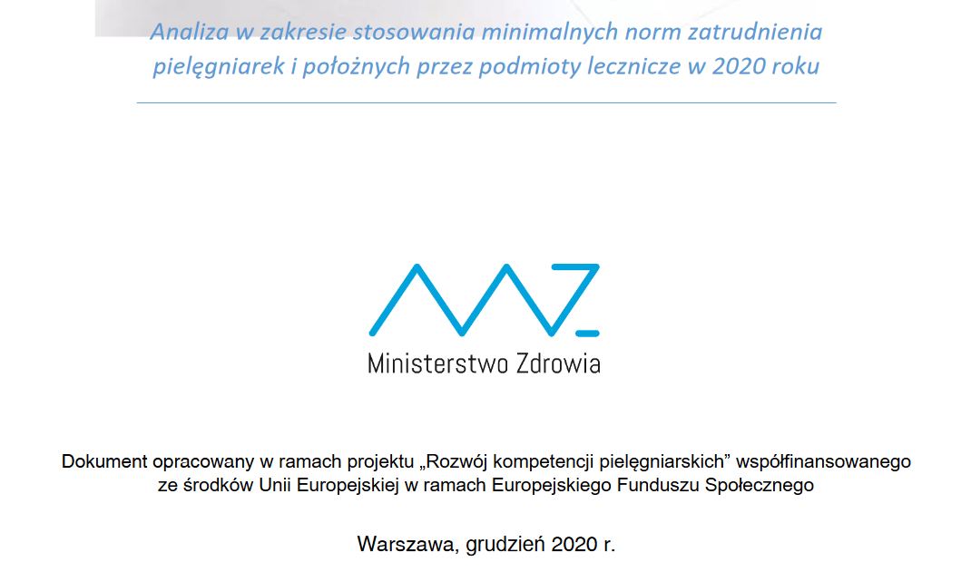
Propozycja – Mówca 3-Sandra
W 2020 r. Narodowy Fundusz Zdrowia przeprowadził 165 działań kontrolnych, w tym
również w zakresie spełniania przez podmioty lecznicze norm zatrudnienia pielęgniarek
i położnych, zgodnie z rozporządzeniem szpitalnym. Nieprawidłowości w tym zakresie
stwierdzono w 6 kontrolowanych podmiotach leczniczych.
17. Analiza w zakresie stosowania minimalnych norm zatrudnienia pielęgniarek i położnych przez podmioty lecznicze w 2020 r. http://www.akademiapp.mz.gov.pl/fileadmin/user_upload/analizy_i_raporty/analiza_w_zakresie_stosowania_minimalnych_norm_zatrudnienia_pip_w_2020r.pdf ( Dostęp 2.04.2022 r. )
Podważenie argumentacji strony przeciwnej

Slide 38
Propozycja – Mówca 3-Sandra
W doniesieniu na temat „ Proces Pielęgnowania w praktyce zawodowej” autor artykułu, dzieli się swoimi spostrzeżeniami na temat efektów wdrażania procesu pielęgnowania w szpitalu w Częstochowie.
m.in. W trakcie wdrażania procesu pielęgnowania pojawiły się przeszkody część pielęgniarek niechętnie odniosą się do zmian z powodu czasochłonności prowadzenia obszernej dokumentacji i małej ilości czasu, jaka pozostawała na bezpośrednią opiekę nad pacjentem. Poza tym pielęgniarki miały obawy przed samodzielnym podejmowaniem decyzji i odpowiedzialnością związaną ze sprawowaniem opieki oraz z powodu braku akceptacji wprowadzanych zmian przez środowisko pielęgniarskie.
W tym samym artykule (o czym już nie mówi strona Opozycji, autor artykułu podkreśla, że udało się skutecznie wdrożyć proces pielęgnowania.
1. Pierwszy krok – to wprowadzenie procesu pielęgnowania pilotażowo na 2 oddziałach, i dopiero po tym etapie wprowadzenie w całym szpitalu.
2. Drugi krok- to cykl szkoleń personelu w zakresie nowej metody pracy/metody opieki nad pacjentami poprzedzający wprowadzenie nowej metody pracy
3. Wprowadzenie nowej metody pracy Zarządzeniem Dyrektora ( w nim określenie zawartości dokumentacji oraz sposobu jej prowadzenia).
4. Prowadzenie ewaluacji nowej metody pracy za pomocą kwestionariusza monitorowania przebiegu procesu pielęgnowania ( 1 raz w roku przez zespół pielęgniarek, wyznaczony przez dyrektora ds. pielęgniarstwa).
13. Skowron W. Proces Pielęgnowania w praktyce pielęgniarskiej. Magazyn Pielęgniarki i Położnej. 2012; nr 1-2.
Podważenie argumentacji strony przeciwnej

Slide 39
Propozycja – Mówca 3-Sandra
Efekty przeprowadzonej ewaluacji ( 120 kompletów dokumentacji procesu pielęgnowania):
Wywiad pielęgniarski- w 91% badanej dokumentacji był kompletny
Plan opieki – w 90% badanej dokumentacji był adekwatny do sytuacji zdrowotnej pacjenta
Realizacja planu opieki – także w 90% badanej dokumentacji- była prawidłowa
Formułowanie diagnoz – w 73% badanej dokumentacji – było ocenione na poziomie dobrym
Najgorzej wypadł ostatni etap – czyli ocena podjętych działań i uzyskanych efektów ( jedynie w 40 % badanej dokumentacji była zawarta ocena)
13. Skowron W. Proces Pielęgnowania w praktyce pielęgniarskiej. Magazyn Pielęgniarki i Położnej. 2012; nr 1-2.
Podważenie argumentacji strony przeciwnej

Slide 40
Propozycja – Mówca 3- Sandra
Argumentacja Opozycji | Podważenie argumentacji przez Propozycję
Braki personelu pielęgniarskiego uniemożliwiające pracę metodą procesu pielęgnowania ( trudność w podziale pacjentów na daną grupę pielęgniarek) | Jak zostało wykazane wcześniej braki kadrowe nie są aż na takim wysokim poziomie, a poprawa organizacji pracy może wpłynąć na poprawę jakości opieki nad pacjentem Podejmowanie działań w kierunku – studiowanie pielęgniarstwa na kierunku zamawianym- stypendium przez cały okres nauki
Braki w umiejętnościach pielęgniarek, nie wszystkie pielęgniarki przygotowane są do holistycznej opieki | Nic nie stoi na przeszkodzie , żeby pozyskiwać nowe umiejętności, jest bardzo szeroka oferta kształcenia podyplomowego. Model w którym tylko jedna pielęgniarka posiada dana umiejętność- jest bardzo niebezpieczny- a co będzie jak zachoruje/pójdzie na urlop lub zwolni się z pracy?
Zła/ niewystarczająca współpraca w zespołach interdyscyplinarnych. Niechęć lekarzy do samodzielności pielęgniarek i prowadzonego przez nie procesu pielęgnowania | Organizowanie wspólnych szkoleń poprawiających współpracę i komunikację. Uczestnictwo w grupach Balinta, Superwizji, treningach pozytywnego myślenia, treningach asertywności.
Podważenie argumentacji strony przeciwnej

Slide 41
Propozycja – Mówca 3-Sandra
Argumentacja Opozycji | Podważenie argumentacji przez Propozycję
Źle/ Niedostatecznie przygotowane stanowiska pracy np. niedostatki w liczbie wózków zabiegowych, pielęgnacyjnych itd. uniemożliwiają podział pielęgniarek na grupy pacjentów | Nic nie stoi na przeszkodzie w uzupełnianiu wyposażenia pielęgniarskich stanowisk pracy oraz korzystaniu z wyposażenia aktualnie dostępnego- np. podnośników
Brak informatyzacji pielęgniarskich stanowisk pracy ( co utrudnia prowadzenie dokumentacji procesu pielęgnowania) | Nic nie stoi na przeszkodzie w uzupełnianiu wyposażenia pielęgniarskich stanowisk pracy w dostęp do komputerów
Braki w legislacji np. brak przepisów prawa jednoznacznie wskazujących na zawartość dokumentacji prowadzonej przez pielęgniarki. Brak wdrożenia klasyfikacji ICNP co bardzo obciąża pielęgniarki w zakresie dokumentowania opieki pielęgniarskiej | Zawartość dokumentacji jasno wynika z etapów procesu pielęgnowania, ponadto w Roz.MZ- wymieniona jest Karta Indywidualnej opieki pielęgniarskiej. Trwają bardzo zaawansowane prace w zakresie informatyzacji procesu pielęgnowania, w tym ujednolicenia dokumentacji. Również w programie kształcenia ( na naszej Uczelni) na poziomie studiów II stopnia w ramach przedmiotu- e-zdrowie i informatyka w pielęgniarstwie- kształtowana będzie umiejętność korzystania z klasyfikacji ICNP ( Program Dorothea)
Podważenie argumentacji strony przeciwnej
18.Ministerstwo Zdrowia. Raport końcowy z przeprowadzonego pilotażu standaryzacji opieki pielęgniarskiej w podmiotach leczniczych. Warszawa: Ministerstwo Zdrowia; 2020 Dec.

Slide 42
Propozycja – Mówca 3- Sandra
Argumentacja Opozycji | Podważenie argumentacji przez Propozycję
Niechęć pielęgniarek do przejmowania odpowiedzialności w tak trudnych warunkach pracy | To jest kwestia dojrzałości zawodowej i naszej aktywności, w tym także poczucia własnej wartości i spełnienia oczekiwań pacjentów. W sensie prawnym, i tak każda z pielęgniarek ponosi osobistą odpowiedzialność za podejmowane i nie podejmowane działania.
Niechęć do podejmowania nauki do wykonywania zawodu pielęgniarki przez samą młodzież | Należy zachęcać młodzież do podejmowania nauki, wskazując 4 ścieżki rozwoju zawodowego: Bezpośrednia opieka nad pacjentami Zarządzanie w pielęgniarstwie Prowadzenie własnej działalności Nauczanie zawodu Prowadzenie działalności naukowej Dostępne badania naukowe wskazują, że poziom zarobków pielęgniarki jest jednym z ważnych czynników a nie metoda opieki nad pacjentem
Niechęć polskich rodziców do tego, żeby ich dziecko wybrało zawód pielęgniarki | Podejmowanie działań, na rzecz poprawy wizerunku pielęgniarki. Podejmowanie działań na rzecz poprawy warunków pracy i płacy polskiej pielęgniarki
Podważenie argumentacji strony przeciwnej

Slide 43
Opozycja – Mówca 3- Zuzanna
Badanie naukowe:
„W zakresie pielęgnowania pacjentów na badanych oddziałach opieka pielęgniarska jest sprawowana w sposób tradycyjny, oparty na wykonywaniu przez pielęgniarkę określonych czynności wynikających ze zleceń. Tak uważa 78% pielęgniarek. Sprawując opiekę w sposób tradycyjny, tylko 61% pielęgniarek ma możliwość zagwarantować opiekę dostosowaną do oczekiwań pacjentów. Zdaniem 86,1% pacjentów zabiegi pielęgnacyjno-terapeutyczne
pielęgniarki wykonywały sprawnie i fachowo; takiego zdania są wszystkie badane pielęgniarki. Cała grupa pielęgniarek określiła, że zawsze jest taktowna, wyrozumiała i życzliwa dla chorych i do takiej opinii przychyla się 94,4% pacjentów. Zgodnie z założeniami współczesnego pielęgniarstwa pacjent powinien być współpartnerem w procesie pielęgnowania, mającym wpływ na realizację proponowanych przez personel działań. Ponad 1/4 pielęgniarek i 37,5% chorych podaje, że opieka pielęgniarska planowana była wspólnie i około 3/5 pacjentów miało możliwość współdecydować o sposobie wykonania czynności opiekuńczo- pielęgnacyjnych”
19. Gaweł G, Twarduś K, Kin-Dąbrowska J, Pyć L. Jakość opieki pielęgniarskiej na oddziale Kardiologicznym. Problemy Pielęgniarstwa. 2008; 16 (4): 339–342.
Podważenie argumentacji strony przeciwnej

Slide 44
Opozycja – Mówca 3-Zuzanna
Argumentacja Propozycji | Podważenie argumentacji przez Opozycję
Obowiązujące prawo | Oczywiście, że należy je przestrzegać, ale inne także np. wynikające Kodeksu Pracy – o bezpiecznych warunkach pracy, przestrzegania przepisów dotyczących czasu pracy; dostępności do środków ochrony indywidualnej itd.
Holistyczna i zindywidualizowana opieka | Dla pacjentów najważniejsza jest opieka lekarska i wykonanie zleceń lekarskich, a na rozmowę z pacjentem każda pielęgniarka znajdzie czas
Minimalizacja błędów jatrogennych, zdarzeń niepożądanych, zakażeń szpitalnych | Dobrze podzielona praca na zakresy czynności raczej nie powoduje większej liczb zdarzeń niepożądanych, jedynie wydłużenie w czasie ich wykonanie wobec wszystkich pacjentów na całym oddziale.
Podważenie argumentacji strony przeciwnej

Slide 45
Opozycja – Mówca 3- Zuzanna
Argumentacja Propozycji | Podważenie argumentacji przez Opozycję
Jednoznaczna odpowiedzialność pielęgniarki – opieka spersonalizowana w myśl zasady „ mój pacjent-moja pielęgniarka” | Jest tak mało pielęgniarek i tak często się zmieniają, że i tak pacjent nie jest w stanie odczuć „ opieki spersonalizowanej”
Opieka pielęgniarska opierająca się na wszystkich etapach procesu pielęgnowania | Jest zbyt mało pielęgniarek, żeby prowadzić wszystkie etapy procesu pielęgnowania
Wzrost zaufania pacjentów, wzrost satysfakcji pacjentów oraz wzrost satysfakcji samych pielęgniarek | W wielu oddziałach prowadzona jest opieka metoda tradycyjną, a sondaże CBOS- niezmiennie wskazują na wysokie miejsce pielęgniarek w zakresie prestiżu i społecznego uznania ( 2 miejsce w 2019 roku) 20. Omyła Rudzka M. Centrum Badania Opinii Społecznej. Które zawody poważamy? [Internet]. Warszawa; 2019 Dec [cytowano 2.04.2021]. Report No.: 157/2019. Dostęp: https://www.cbos.pl/SPISKOM.POL/2019/K_157_19.PDF
Podważenie argumentacji strony przeciwnej

Slide 46
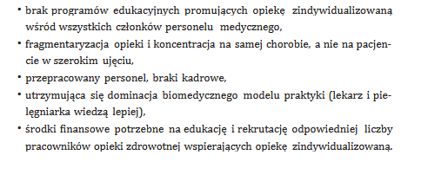
Opozycja – Mówca 2- Zuzanna
Podważenie argumentacji strony przeciwnej
8. Uchmanowicz I, Rosińczuk J, Kilańska D. Pielęgnowanie zindywidualizowane - umiejętności złożone i krytyczne myślenie. W: Podstawy Pielęgniarstwa. Założenia koncepcyjno-empiryczne opieki pielęgniarskiej. Tom 1. Warszawa: PZWL; 2017. str. 264-271.

Slide 47
Propozycja – Mówca 1- Daria
Jesteśmy za procesem pielęgnowania ponieważ:
1. Istnieje konieczność przestrzegania obowiązującego prawa w zakresie wykonywania zawodu jak i kształcenia do wykonywania zawodu
2. Dzięki procesowi pielęgnowania zapewniona jest wysoka jakość świadczeń pielęgniarskich, satysfakcja z opieki i zaufanie pacjentów
3. Proces pielęgnowania zapewnia rzetelność wykonywania zawodu oraz rozwój zawodowy i naukowy pielęgniarek
4. Pracując metodą procesu pielęgnowania w pełni zostaje wykorzystany potencjał personelu pielęgniarskiego- wiedza, umiejętności, kompetencje
5. Praca metodą pielęgnowania umożliwia wymianę doświadczeń między praktykami- wspólna klasyfikacja diagnoz i interwencji pielęgniarskich
Podsumowanie całej argumentacji Propozycji

Slide 48
Opozycja – Mówca 1- Kamil
Dzięki pracy metodą tradycyjną, można osiągnąć następujące cele:
Zapewnienie opieki pielęgniarskiej na poziomie zapewniającym wykonywanie zleceń lekarskich, ponieważ istotą hospitalizacji chorego jest diagnostyka i leczenie.
Nieprzeciążanie pracy pielęgniarek, prowadzeniem dokumentacji, która w modelu tradycyjnym może być znacznie okrojona
Ograniczenie samodzielności pielęgniarek i tym samym występowania błędów medycznych
Dalsze podporządkowanie wykonywania zawodu pielęgniarki pod „ decyzję” lekarza.
Przeznaczenie więcej czasu na odpoczynek dla pielęgniarek, a nie na ciągłe podnoszenie kwalifikacji.
Podsumowanie całej argumentacji Opozycji

Slide 49
20 minut dla Publiczności
Udzielenie głosu Publiczności
Mówca Ochotnik
Jedno wystąpienie nie dłużej niż 2 min.

Slide 50
Marszałek ogłasza głosowanie: Kto jest za tezą ?
Drugie głosowanie Publiczności
Kto przeciw Tezie ?
Kto wstrzymuje się od głosu?

Slide 51
Organizacja Sali do Debaty Oksfordzkiej
Strony Debaty
Publiczność niezdecydowana
Publiczność za Tezą
Publiczność przeciw Tezie

Slide 52
Podsumowanie drugiego głosowania
Za Tezą-13
Przeciw Tezie-3
Niezdecydowani-2

Slide 53
Porównanie pierwszego i drugiego głosowania
 | I Głosowanie | II Głosowanie | Różnica
Za Tezą | 7 | 13 | 6
Przeciw Tezie | 11 | 3 | -8
Niezdecydowani | 0 | 2 | 2
Razem | 18 | 18

Slide 54
Sprawowanie opieki pielęgniarskiej metodą procesu pielęgnowania w odniesieniu do modelu tradycyjnego jest najlepszą metodą opieki nad pacjentem i jego środowiskiem
Główna Teza

Slide 55
Podsumowanie Debaty Oksfordzkiej przez Marszałka
Opozycja
Propozycja

Slide 56
Proces Pielęgnowania jest najlepszą metodą opieki nad pacjentem, ale należy podejmować wszelkie działania wzmacniające czynniki organizacyjne, poprawiające wyposażenie stanowisk pracy, komunikację i wzajemne relacje w zespołach terapeutycznych, a nade wszystko należy zapewnić odpowiednie do zapotrzebowania pacjentów, pielęgniarskie zasoby kadrowe umożliwiające pracę tą metodą.
KONKLUZJA DEBATY

Slide 57
Marszałek Debaty Oksfordzkiej
Dziękuję Wszystkim
za udział w Debacie:
Opozycji
Propozycji
Publiczności oraz
Sekretarzowi Debaty
Aleksandra Świderska
Studentka II roku – kierunek pielęgniarstwo, studia I stopnia

Slide 58
Nauczyciele akademiccy biorący udział w przygotowaniu Debaty
Dr n. med.
Edyta Kędra
Dr n. o zdr.
Dorota Milecka

Slide 59
Wspólne zdjęcie
.Zapraszamy

Slide 60
Bibliografia:
1. Górajek- Jóźwik J. Proces Pielęgnowania. Model samodzielnego, całościowego i ciągłego pielęgnowania. Skrypt dla studentów Wydziału Pielęgniarskiego, Akademia Medyczna, Lublin 1989 r.
2. Górajek- Jóźwik J. Istota pielęgnowania zindywidualizowanego. W: Ślusarska B, Zarzycka D, Zahradniczek K.( red.). Podstawy Pielęgniarstwa. Założenia teoretyczne. Tom1. Warszawa: PZWL; 2011. str. 239-249.
3. Marć M. Gromadzenie informacji o pacjencie i jego rodzinie. W: Ślusarska B, Zarzycka D, Zahradniczek K.( red.). Podstawy Pielęgniarstwa. Założenia teoretyczne. Tom I. Warszawa: PZWL; 2011. str. 250-285.
4. Górajek- Jóźwik J. Ogólna charakterystyka wzorów pielęgnowania. W: Ślusarska B, Zarzycka D, Zahradniczek K.( red.). Podstawy Pielęgniarstwa. Założenia teoretyczne. Tom 1. Warszawa: PZWL; 2011. str. 221-238.
5. Program Akredytacji. Szpitale. Zestaw Standardów. Centrum Monitorowania Jakości w Ochronie Zdrowia. Kraków, 2016.
6. Kózka M, Gabryś T, Piotr Brzyski P, i wsp. Wybrane czynniki determinujące ocenę jakości opieki pielęgniarskiej w szpitalach pełniących stały dyżur. Wyniki projektu RN4CAST. Zdrowie Publiczne i Zarządzanie. 2012; 10 (B): 277–287.
7. Adamczyk K. Metoda pracy a procedury i standardy opieki pielęgniarskiej – znaczenie w zapewnieniu jakości. Pielęgniarstwo Polskie nr 8. Poznań: Wydawnictwo Akademii Medycznej im. Karola Marcinkowskiego; 1999. str. 19-26.
8.Uchmanowicz I, Rosińczuk J, Kilańska D. Pielęgnowanie zindywidualizowane- umiejętności złożone i krytyczne myślenie. W: Podstawy Pielęgniarstwa. Założenia koncepcyjno-empiryczne opieki pielęgniarskiej. Tom 1. Warszawa: PZWL; 2017. str. 264-271.
9. Leńczuk-Gruba A, Dziedzic B, Żurawska. Zdarzenia niepożądane – trudny problem w praktyce pielęgniarki chirurgicznej. Pielęgniarstwo Chirurgiczne i Angiologiczne. 2020;14(1):7-11.
10. Naczelna Izba Pielęgniarek i Położnych. Katastrofa kadrowa pielęgniarek i położnych raport Naczelnej Izby Pielęgniarek i Położnych [Internet]. NIPIP. 2021 [cytowano 2.04.2022]. Dostęp: https://nipip.pl/raport2021/

Slide 61
Bibliografia:
11. Wypowiedź Wiceprezes Naczelnej Rady Pielęgniarek i Położnych Marioli Łodzińskiej. https://biznes.newseria.pl/news/dramatycznie-niska-liczba,p640144636. Internet ( dostęp 2.04.22 r.)
12. OECD –Organizacja Współpracy Gospodarczej i Rozwoju- Organization for Economic Cooperation and Development. Wskaźnik zatrudnienia pielęgniarek. https://data.oecd.org/healthres/nurses.htm. Internet ( dostęp 2.04.22 r. )
13. Skowron W. Proces Pielęgnowania w praktyce pielęgniarskiej. Magazyn Pielęgniarki i Położnej. 2012; 1-2.
14. Wynik badań YouGov. file:///C:/Users/milec/Desktop/33%25%20polskich%20rodzic%C3%B3w%20nie%20chce,%20by%20ich%20dziecko%20zosta%C5%82o%20piel%C4%99gniark%C4%85.htm. Internet ( dostęp 2.04.22 r. )
15. Schubert M, Ausserhofer D, Desmedt M, Schwendimann R, Lesaffre E, Li B, et al. Levels and correlates of implicit rationing of nursing care in Swiss acute care hospitals--a cross sectional study. Int J Nurs Stud. 2013 Feb;50(2):230–9.
16. Bragadóttir H, Kalisch BJ, Tryggvadóttir GB. Correlates and predictors of missed nursing care in hospitals. J Clin Nurs. 2017 Jun;26(11–12):1524–34.
17. Analiza w zakresie stosowania minimalnych norm zatrudnienia pielęgniarek i położnych przez podmioty lecznicze w 2020 r. http://www.akademiapp.mz.gov.pl/fileadmin/user_upload/analizy_i_raporty/analiza_w_zakresie_stosowania_minimalnych_norm_zatrudnienia_pip_w_2020r.pdf. Internet ( dostęp 2.04.2022 r. )
18.Ministerstwo Zdrowia. Raport końcowy z przeprowadzonego pilotażu standaryzacji opieki pielęgniarskiej w podmiotach leczniczych. Warszawa: Ministerstwo Zdrowia; 2020 Dec.
19. Gaweł G, Twarduś K, Kin-Dąbrowska J, Pyć L. Jakość opieki pielęgniarskiej na oddziale Kardiologicznym. Problemy Pielęgniarstwa. 2008; 16 (4): 339–342.
20. Omyła Rudzka M. Centrum Badania Opinii Społecznej. Które zawody poważamy? [Internet]. Warszawa; 2019 Dec [cytowano 2.04.2021]. Report No.: 157/2019. Dostęp: https://www.cbos.pl/SPISKOM.POL/2019/K_157_19.PDF

Slide 62
.
.

